Slide 1
外国ジャーナリズムIIa 第6回 －イギリスのジャーナリズム(1)
第1回 新聞の登場と発達
~The Times

Slide 2
2005/07/07
1917年IRA創設以来、北アイルランド独立紛争でテロ続発
1979年 マウントバッテン卿（エリザベス女王のいとこ）殺害
1984年 サッチャー首相暗殺未遂事件
1992年シティー爆破

Slide 3
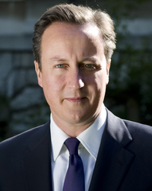
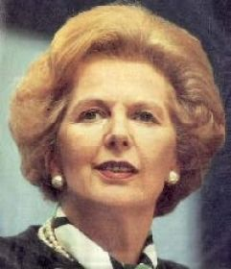
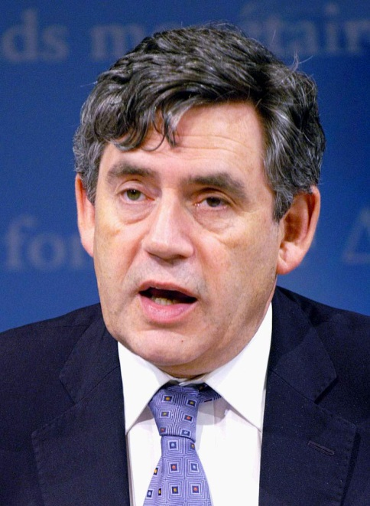
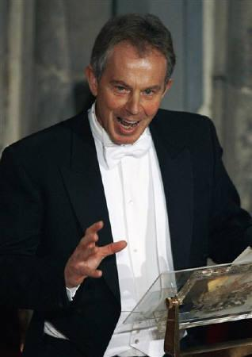

Slide 4
イギリス 歴代首相
１９４０－１９４５ ウィンストン・チャーチル （保守党）
１９４５－１９５１ クレメント・アトリー （労働党）
１９５１－１９５５ ウィンストン・チャーチル （保守党）
１９５５－１９５７ アントニー・イーデン （保守党）
１９５７－１９６３ ハロルド・マクミラン （保守党）
１９６３－１９６４ アレック・ダグラスヒューム （保守党）
１９６４－１９７０ ハロルド・ウィルソン （労働党）
１９７０－１９７４ エドワード・ヒース （保守党）
１９７４－１９７６ ハロルド・ウィルソン （労働党）
１９７６－１９７９ ジェームス・キャラハン （労働党）
１９７９－１９９０ マーガレット・サッチャー （保守党）
１９９０－１９９７ ジョン・メージャー （保守党）
１９９７－２００７ トニー・ブレア （労働党）
２００７－２０１０ ゴードン・ブラウン（労働党）
２０１０－２０１６ デービッド・キャメロン（保守党）

Slide 5
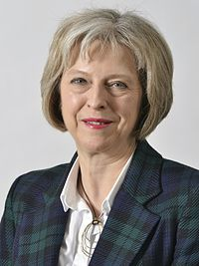

Slide 6
イギリスのジャーナリズム
１．新聞出現前夜
２．新聞出版物出現 ３．チャールズⅠ世とジャーナリズム
４．最初の日刊新聞
５．政党新聞、政党機関紙の登場
６．印紙税
７．新聞の自由

Slide 7
１．新聞出現前夜
1476:印刷人William Caxton（c.1421/23-91)が印刷機を持ち込む
ニュースレター、ニュースシートの発行
1586： STAR CHAMBER（星法院・庁）
印刷・検閲・出版取締令 1621:English Coranto…英国で初のコラント紙
Coranto, or Currents of News

Slide 8
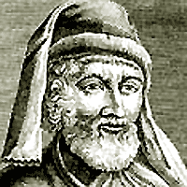
W.Caxton

Slide 9
In 1476 he returned to England and established a press at Westminster. A year later, the first English book published in England, Dictes or Sayengis of the Philosophres, was printed. His press is also famous for two editions of Chaucer's Canterbury Tales, Gower's Confession Amantics and Malory's Morte d'Arthur.

Slide 10
Caxton was a prolific man who printed over 100 books in his lifetime, and whose books are known for their craftsmanship and careful editing. He also was the translator for many of the books he published, using his knowledge of French, Latin and Dutch. A third of these books still exist (while not always in a complete state) in libraries around the world

Slide 11
２．新聞出版物の出現
1622/05: Weekly News＝別名 News Book
1632/33: Star Chamber
⇒週刊報道紙やコラントの発行停止
/外国ニュースの出版も禁止（1638年解除）
1641:Star Chamber廃止
1453年から180年間、王室の権威と威厳を保つ存在
手足となったのは1556年創立の書籍出版業組合
The Stationers' Company

Slide 12
議会報道中心のパンフレット、新聞が 一斉に出始める
1643: 出版条例復活
1642～49: チャールズ一世
1644年 John Milton (1608-74)
Areopagitica出版
「出版の自由」「言論の自由」への懐疑
1640年代の新聞 小林『コーヒーハウス』 pp.125-26
1649: クロムウェル ピューリタン革命

Slide 13
３．チャールズⅠ世とジャーナリズム
1660:王政復古～1685年まで
新聞に議会記事を載せることを禁止
1662～1695: 印刷・出版に認可法（The Licensing Act)
1666/09: ロンドン大火
シティ区域内の大火
ニュースセンターだったポールズウォーク焼失
London Gazette published by authority
コーヒーハウス、パブ（社交場、情報交換センター）の出現

Slide 14
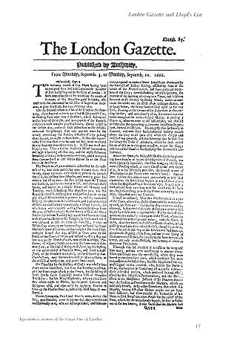

Slide 15
1685 ジェームズ２世～88年 1688 名誉革命 1689 権利の章典
1695年 ウィリアム３世、1662年の印刷・出版認可法を廃止⇒新聞報道紙、定期刊行物の出版相次ぐ ……………（ ？ ）街の登場 ロンドン以外の地方紙 provincial weeklyの発達

Slide 16
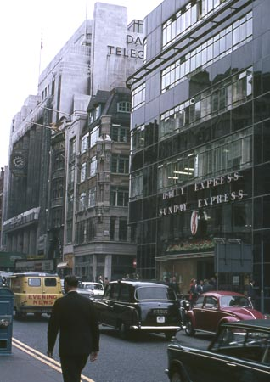
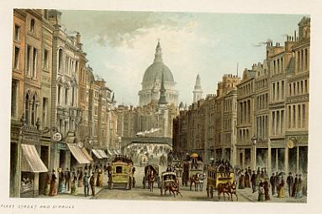
Fleet Street, London

Slide 17
18 世紀-ヨーロッパ大衆社会の出現
Mass communication, mass media
ヨーロッパ各地に新聞が現れる－大衆社会mass society 出現の前夜
英国新聞界の発達
定期性、（印刷人による）活版印刷、有料（販売店）
広告媒体

Slide 18
１９世紀 大衆社会の出現
大衆新聞の発達－－イギリス、ドイツ、フランス
大衆社会の出現－－科学、技術の発展、産業経済の高度化、人口の都市化、教育の普及
ステロ印刷、蒸気印刷機の開発
船舶にかわる陸の交通路の発達
《近代新聞》近代社会に転化する過渡期に出現＞
政論新聞/大衆新聞/大衆報道新聞＝ニュースを大衆に売る

Slide 19
４．最初の日刊新聞 London Daily Courant
1702.3.11 Elizabeth Mallet （女性）が発行 1d.
手動木版印刷機
１回の操作で、見開き２頁を刷るのが限度。１列14～16字
１時間200枚が最大目標。

Slide 20
５．政党新聞、政党機関紙の登場
政論新聞時代の幕開け エッセーペーパー／文学的刊行物（literary periodicals
1704～12年 Weekly Review デフォー（Daniel Defoe, 1660?-1731)：『ロビンソンクルーソー』 スウィフト（J.Swift）；月刊誌 Examiner創刊
1709～11年 The Tatler…Richard Steele
1711～14年 The Spectator…Joseph Addison

Slide 21
6．1712年 印紙税 Tax on Knowledge （知識に対する課税）導入
1725:捺印税 Stamp Act →渡辺（1979)
ニュース報道紙＝0.5p 1p. 広告＝ 1s. パンフ＝ 2d.↓
検閲がなく、名誉毀損法の適用は不当
1855年まで続き 廉価紙（cheap press)の出現を遅らせる
アメリカ＝印紙条例施行1765年/独立1776年

Slide 22
7.新聞の自由
1738: 議会での討論内容の掲載を禁止
1771: 議会報道が許される
1803: 傍聴席に記者席が設けられる ①Woodfall家の新聞界への波紋 ②John Wilkesの影響
1763年 North Briton 創刊
「新聞の自由」を叫ぶ。「人民にもまた特権がある」

Slide 23
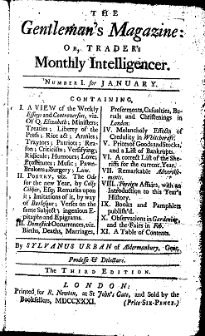
1731:月刊雑誌 Gentleman's Magzine
Edmond Caveが創刊
近代総合雑誌の創始者
Samuel Johnson's first regular employment as a writer was with The Gentleman's Magazine.
柳河春三『西洋雑誌』(1867)

Slide 24
